Slide 1
Нейропсихологические игры и упражнения в работе с детьми с ОВЗ
Подготовил: учитель-дефектолог Тураева Н.А.
ГБОУ СОШ №1 СП Д/с №27«Светлячок»

Slide 2
В последнее время, число детей с ограниченными возможностями здоровья заметно выросло. Самая частая причина проблем – повреждение ЦНС во время беременности или родов. И в этом случае нейропсихологическая коррекция –одна из популярных методик в работе с детьми, в том числе и с детьми ОВЗ.
Нейропсихология – это научное направление на стыке нейронауки и психологии. Нейропсихология занимается изучением работы структур головного мозга и их связей с психическими процессами и формой поведения. Основная задача нейропсихологии – выявить слабые и сильные стороны работы головного мозга и сделать взаимодействие правого и левого полушария гармоничным. Если у ребенка слабая активная деятельность, то и речь у него, как правило, тоже страдает, а это значит сбой в работе мозга. В идеале, ребёнок должен вести себя немного спокойнее, чем хулиганы из мультика «Осторожно, обезьянки»: мама замучена, зато сколько нейронных связей образовалось в головах её неугомонных малышей. Дело в том, что при выполнении определённых физических действий, и образуются эти связи, соответственно, повышается способность к обучению. Помочь в этом могут как раз нейропсихологические игры и упражнения. Некоторые из них довольно просты и под силу не только педагогу, но и любой маме. Предлагаю вам активизировать нейронные связи и вместе со мной поупражняться в межполушарном взаимодействии.

Slide 3
«Фонарики» «Фонарики зажглись» – пальцы выпрямить. Фонарики погасли – пальцы сжать в кулак.
«Фонарик погас – фонарик зажегся» - пальцы одной руки сжаты, а другой выпрямлены. Поменять положение рук.
Сначала учим детей зажигать фонарик одной рукой, затем подключается две руки одновременно, а затем только поочерёдно! Для детей старшего дошкольного возраста можно использовать счет. Например: Зажги правой рукой 3 фонарика, а левой 2.Зажги двумя руками 4 фонарика одновременно и т.д.

Slide 4
«Оладушки» Правая рука лежит на колене ладонью вниз, левая – на другом колене ладонью вверх. Одновременная смена: теперь правая – ладонью вверх, а левая ладонью вниз. По мере усвоения – движения ускорять.
Мы играли в ладушки – жарили оладушки.
Так пожарим, повернем и опять играть начнем.
Для начала, попробуем сделать это упражнение не на коленях, а на столе. Правую руку кладем ладонью вниз, а левую ладонью вверх. Ускоряем движения.

Slide 5
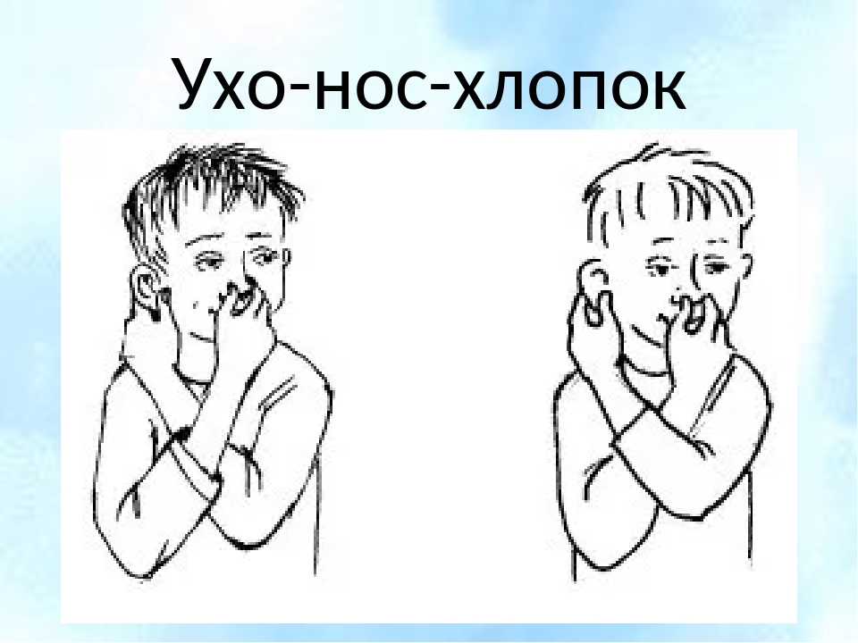
«Ухо – нос -хлопок»
Сначала учим детей ориентироваться в сторонах собственного тела. Дотронься правой рукой до правого уха, а левой рукой взяться за нос, по хлопку, поменяй положение рук и возьмись левой рукой за левое ухо, а правой за нос. Усложняем упражнение. Левая рука - взяться за кончик носа, правая рука - взяться за правое ухо. По команде отпустить ухо-нос, хлопнуть в ладоши и поменять положение рук "с точностью наоборот".

Slide 6
«Кулак-ребро-ладонь»
Три положения руки на плоскости стола, последовательно сменяют друг друга. Ладонь на плоскости, сжатая в кулак ладонь, ладонь ребром на плоскости стола, распрямленная ладонь на плоскости стола. Выполняется сначала правой рукой, потом – левой, затем – двумя руками вместе по 8-10 раз. Можно давать себе команды (кулак-ребро-ладонь). Затем намеренно путает ребенка, например, называя ладонь, показывает кулак. По мере усвоения ускоряем движения. Очень хорошо этот прием использовать для запоминания месяцев каждого сезона.

Slide 7
«Лезгинка»
Ребенок складывает левую руку в кулак, большой палец отставляет в сторону, кулак разворачивает пальцами к себе. Правой рукой прямой ладонью в горизонтальном положении прикасается к мизинцу левой. После этого одновременно меняет положение правой и левой рук (шесть-восемь раз). Необходимо добиваться высокой скорости смены положений.

Slide 8
«Зайчик-колечко-цепочка»
Сначала делаем упражнение поочередно правой и левой рукой, затем двумя руками одновременно
Указательный и средний пальцы вытянуть вверх, мизинец и безымянный прижать к ладони большим пальцем.
Прыгнул заинька с крылечка
И в траве нашел колечко.
А колечко не простое –
Блестит, словно золотое.

Slide 9
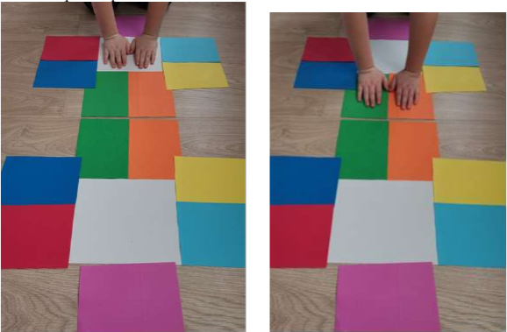
Игра «Мемори тренажер»
Оборудование: 2 набора (можно изготовить из цветного флиса, фетра картона). В центре белый лист размером А4, по периметру белого листа располагаются цветные листы размером А5 семи цветов. (Приложение №1)
Ход игры:
Педагог и ребенок располагаются на ковре лицом друг к другу. Перед каждым расположен коврик. Исходное положение обе руки на белом листе. Педагог дотрагивается до листов разного цвета. Задача ребенка повторить. (усложняем задачу, увеличивая количество действий). Можно проговаривать названия цвета. Вместо цветов можно использовать различные символы.

Slide 10
Игра «Покажи одновременно двумя руками»
Оборудование: набор карточек для левой и правой руки
Ход игры:
Педагог называет цвета, формы, задача ребенка быстро показывать одновременно двумя руками. Можно нарисовать цветными мелками на асфальте. С детьми младшего дошкольного возраста можно использовать 4 цвета (красный, синий, зеленый и желтый), постепенно вводя другие цвета и их оттенки.

Slide 11
Важно!!! Ребенка необходимо хвалить и радоваться за него при каждом удачном выполнении.
Эти несложные упражнения и игры помогут скорректировать работу двух полушарий и снизить риск развития проблем. Их можно использовать на прогулке с одним ребенком, с подгруппой детей и всеми детьми.
Спасибо за внимание!

